Slide 1
百度文库高校版
https://eduai.baidu.com

Slide 2
百度文库高校版登录方式

Slide 3
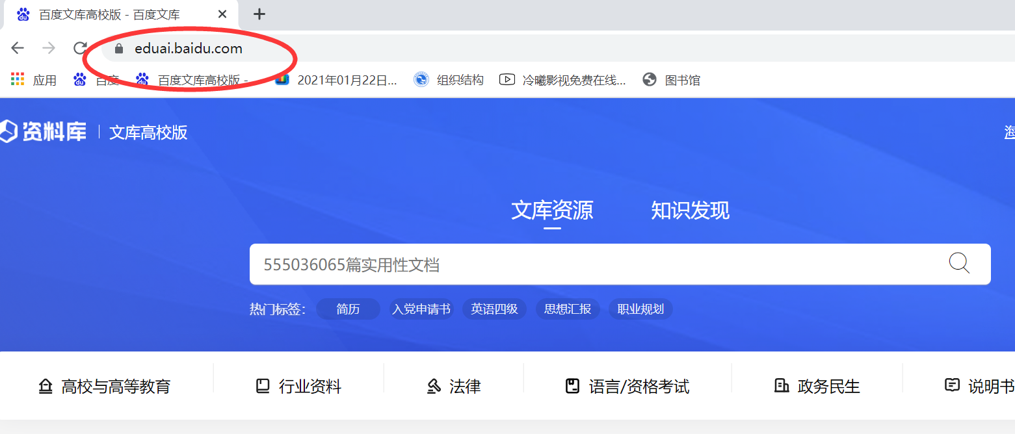
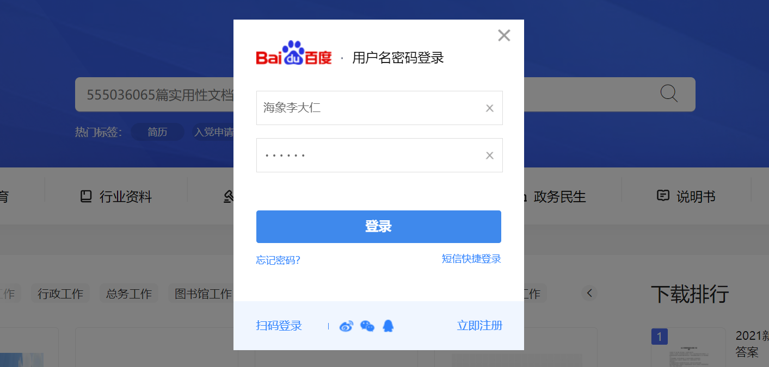
登录流程如下：
（1）登录“百度文库高校版”网址eduai.baidu.com，点击右上角【登录】按钮，即可进入登录页面。
（2）在弹出的登录框内，点击页面右下角帐号密码登录，或者采用短信快捷登录。

Slide 4
登录流程如下：
（3）登录成功后，校内IP范围可以直接使用。
如果需要在校外使用，请点击界面右上角的机构绑定按钮，在弹出的界面输入学校图书馆给的邀请码，点击确认绑定即可。在校内绑定后，直接在电脑浏览器输入高校版网址登陆后即可在校外使用，无需使用学校vpn。
（注意：必须在校内先绑定！校外是无法绑定的！）

Slide 5
百度文库普通版与百度文库高校版区别
数据库名称 | 百度文库普通版 | 百度文库高校版
使用对象 | 面向个人用户 | 为高校用户量身打造
文档量 | 10亿 | 9亿
文档分类 | VIP专享,VIP免费文档 人民币单篇付费（作者个人所有） | VIP专享及VIP免费文档
校外访问 | / | 校内绑定机构邀请码
登陆网址 | wenku.baidu.com | eduai.baidu.com
1

Slide 6
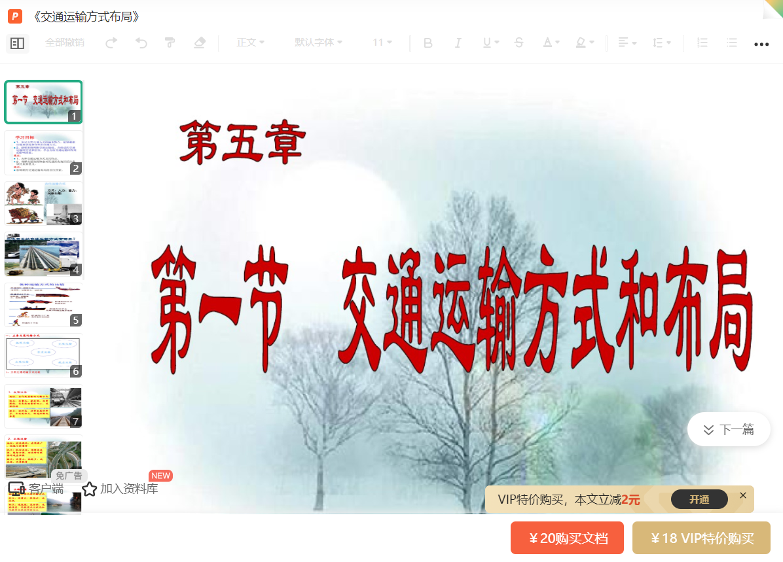
百度文库下载权限

Slide 7
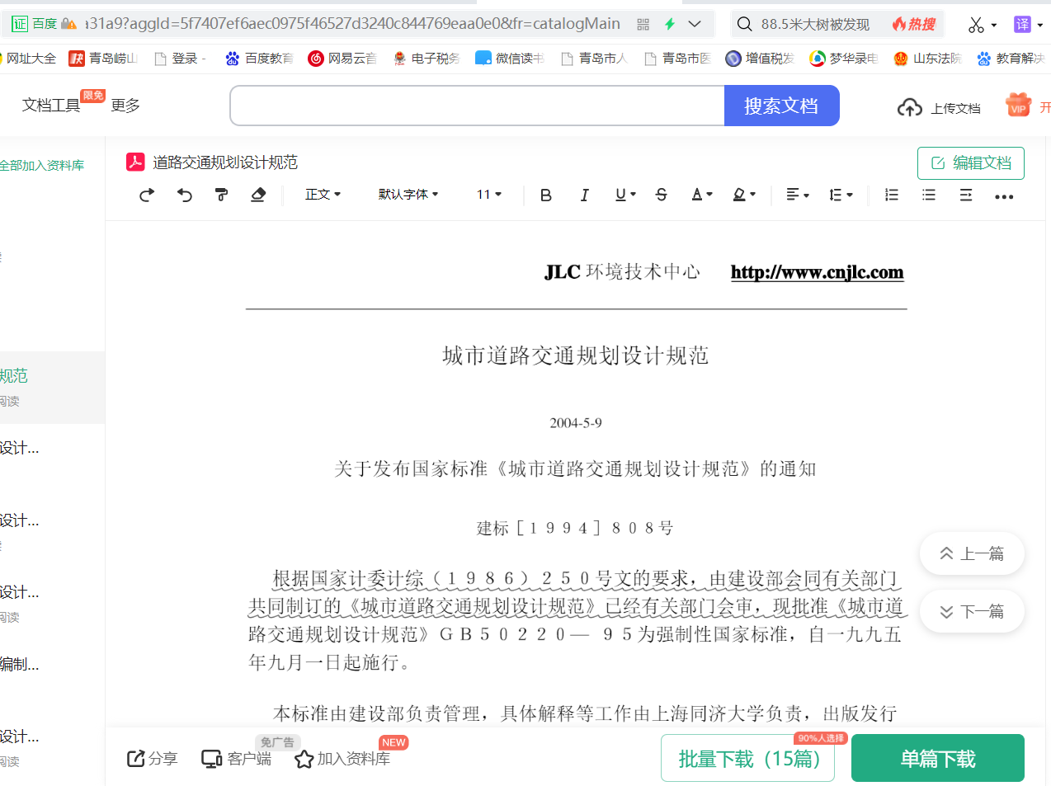
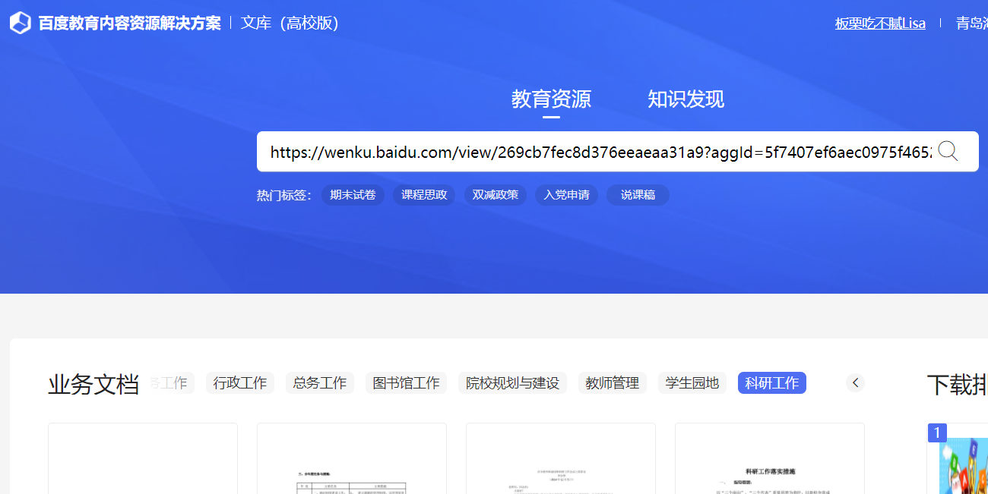
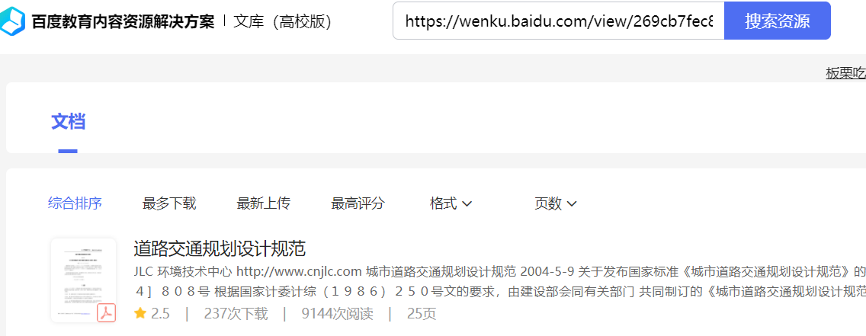
资源检索：只需3步将普通版的内容在高校版中精准定位
第一步：复制所需文库文档链接。
第二步：将复制的文档链接直接粘贴至高校版的搜索框中。
第三步：点击搜索，即可精准定位出文库同一篇文档。

Slide 8
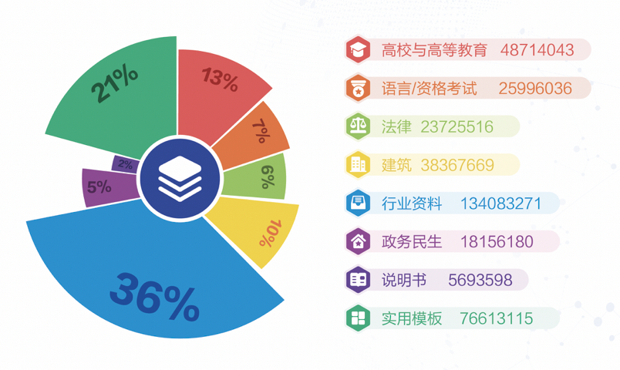
百度文库高校版内容简介
文库高校版（https://eduai.baidu.com）是依托百度文库实用性文档，为高等院校、职业院校等机构量身打造的行业知识库，平台集机构业务文档、课程学习资料、行业法律文件等内容于一体，为广大师生、院校工作人员提供全面、系统、专业的知识服务。
3900万+ UGC用户
30万 +学者专家主页认证PGC作者
17000家+ 优质BGC机构
共同构筑9亿+文库内容生态
资源优势

Slide 9
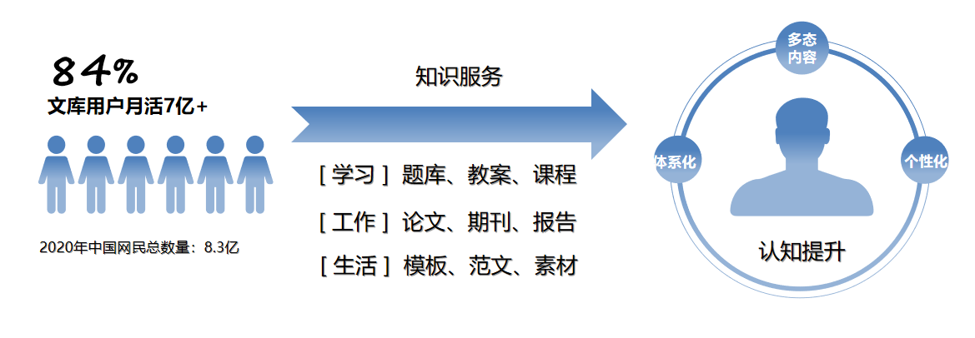
资源内容服务-覆盖更多服务场景
教师、工程师、大学生、公务员、医务工作者是主要人群，占比超过八成
1

Slide 10
百度文库高校版特点
1
更新情况：每分钟更新，无滞后性；每日新增文档10万+。
2
撤销情况：撤销比例小于万分之一，保证数据库的使用稳定。

Slide 11
百度文库高校版特点
个性推荐：用户在查看文档时，文库根据浏览人群的行为统计，运用
大数据技术，打破分类体系的断层，进行个性化推荐，有效提高用户
查找资料效率。
3
实时检索：用户可输入检索词，进行实时检索，并可依据“综合排序”、
“最多下载”、“最新上传”、“文档类型”等因素将结果筛选排序；快速找
到所需的资料。检索界面：简单易用，有效提高用户查找效率。
4

Slide 12
百度文库高校版特点
资料下载：支持源文件本地下载，用户使用本地office套件即可查看
并二次编辑，无需特定阅读器。支持doc/pdf/txt/ppt/xls 等文件格式。
5
服务稳定：在教育网、公网均架设了服务器，保障用户平稳、顺畅使用。用户访问速度为100-200ms，服务器稳定性为99.999%，可支持5000万人同时在线，无并发限制。
6

Slide 13
资源库详细介绍如下：
1
2
3
4
1. 通过 AI 技术，对用户行为分析，从知识图谱内容库中精准匹配、智能推荐所需要的课程资料。满足教学多元化的需求。包括知识点、考题、课后习题、公式大全、学习技巧、学习心得等，从而快速提升学习效率，辅助学生高效自主学习。
2. 专属技能知识专栏订阅，拓展素质教学资源。聚合8大类，38小类，158个可订阅技能/兴趣专栏，包含考级、考证、考研、技能、出国留学、就业、兴趣爱好、科技前沿等专栏，可以根据自身学习需求、兴趣爱好进行个性化订阅，进行自主学习。
3. 知识体系化精细梳理，符合教育部覆盖的12个一级学科、92个二级学科、504个专业、7590门课程。
4. 拥有不少9亿文档。按照学科-学科分类-专业-课程的结构进行展示，与高校课程高度同步、精细匹配，让课程内容文档一触即达。

Slide 14
百度文库高校版用户反馈
在使用期间，读者对文库的使用效果反馈积极。 Ø 读者使用目的 超过60%的读者使用文库用于专业资料的查询； 部分读者使用文库用于技能培训、外语考试、资格考试资料查询。
2

Slide 15
百度文库高校版用户反馈
Ø 文库在学习和工作中的帮助作用 96%的读者认为文库对其在学习和工作中有帮助作用； 近80%的读者认为文库在学习和工作中“非常有帮助”、“有较大帮助”。
2

Slide 16
百度文库高校版用户反馈
Ø 读者使用频次
83%的读者每周都需使用文库。
2

Slide 17
百度文库高校版用户反馈
Ø 读者下载次数统计
93%的读者通过文库找到所需文档并完成下载。
2

Slide 18
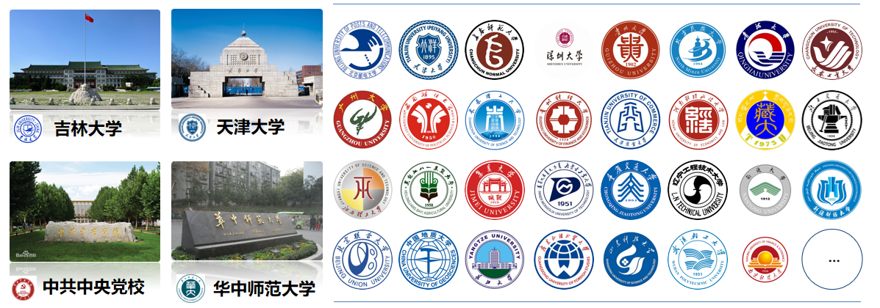
合作院校
高校合作数量超过 500 +
文库资源使用覆盖各个行业

Slide 19
CHAPTER
百度文库高校版
功能说明
※
※
※
※

Slide 20
百度文库三大功能
直接检索
业务文档
课程学习

Slide 21
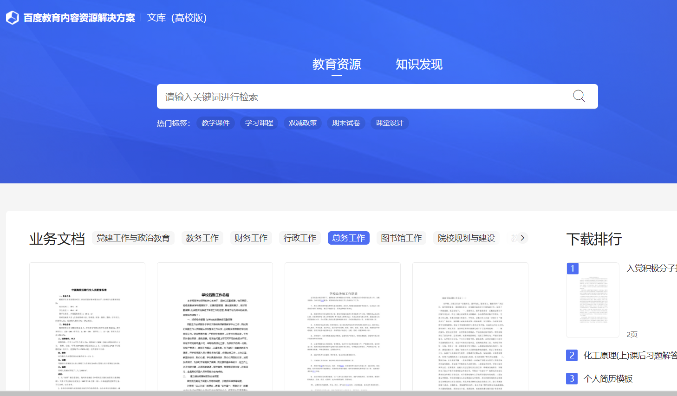
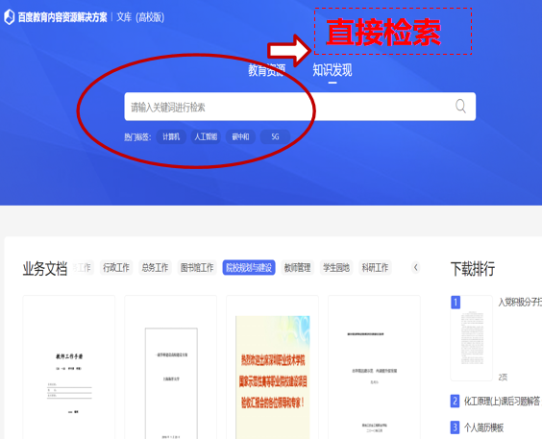
1、百度文库提供两种检索：教育资源、知识发现

Slide 22
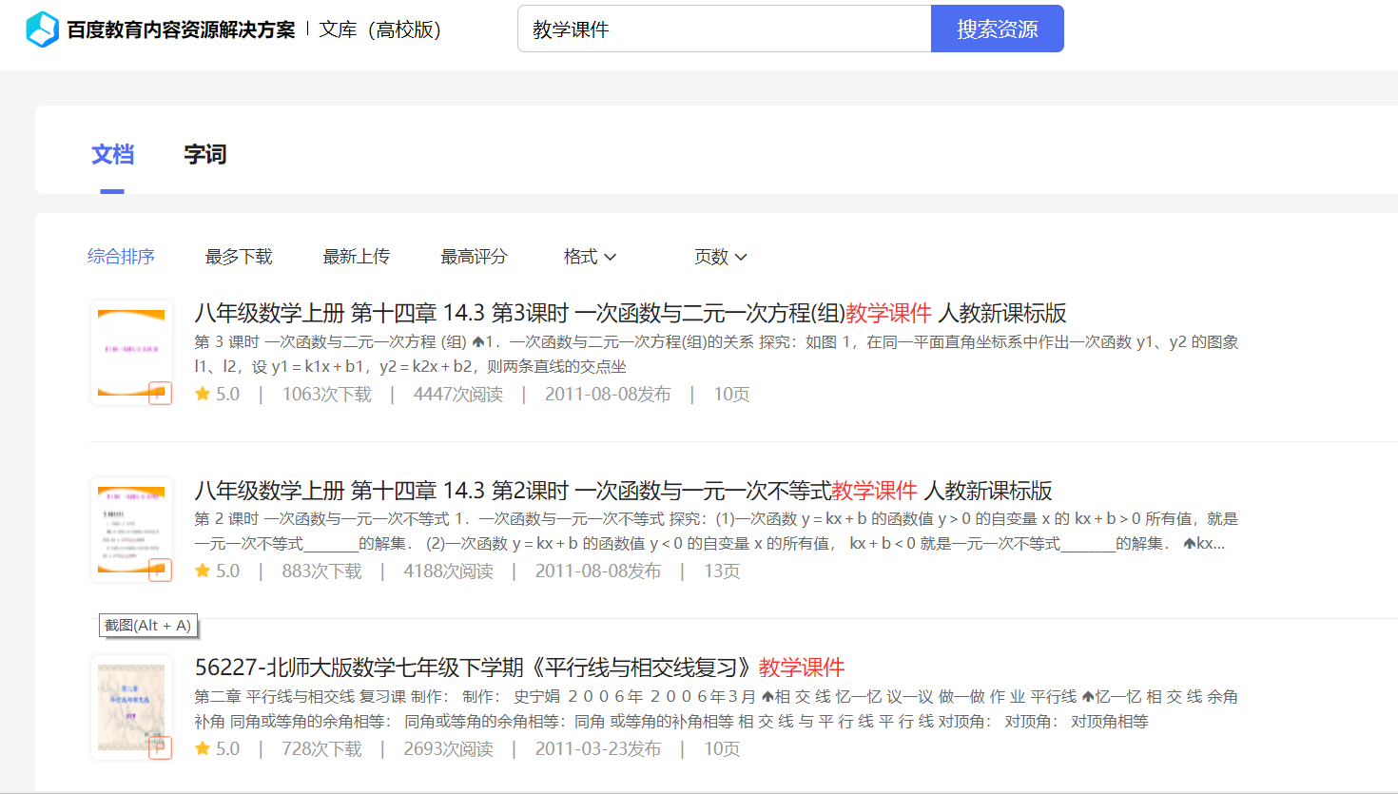
教育资源检索
教育资源检索结果提供四种排序方式，分别是综合排序，最多下载，最新上传和最高评分。另外，还提供格式和页数两种筛选方式。

Slide 23
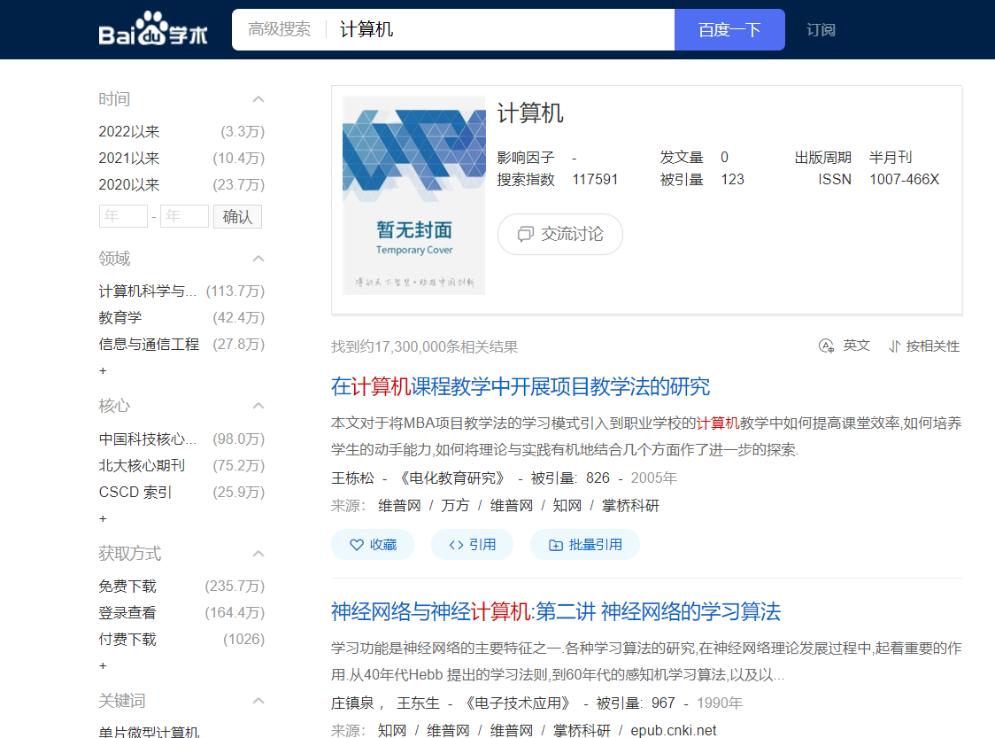
知识发现
点击热门标签“计算机”，检索结果跳转到百度学术，页面提供与计算机相关的全网资源的信息。

Slide 24
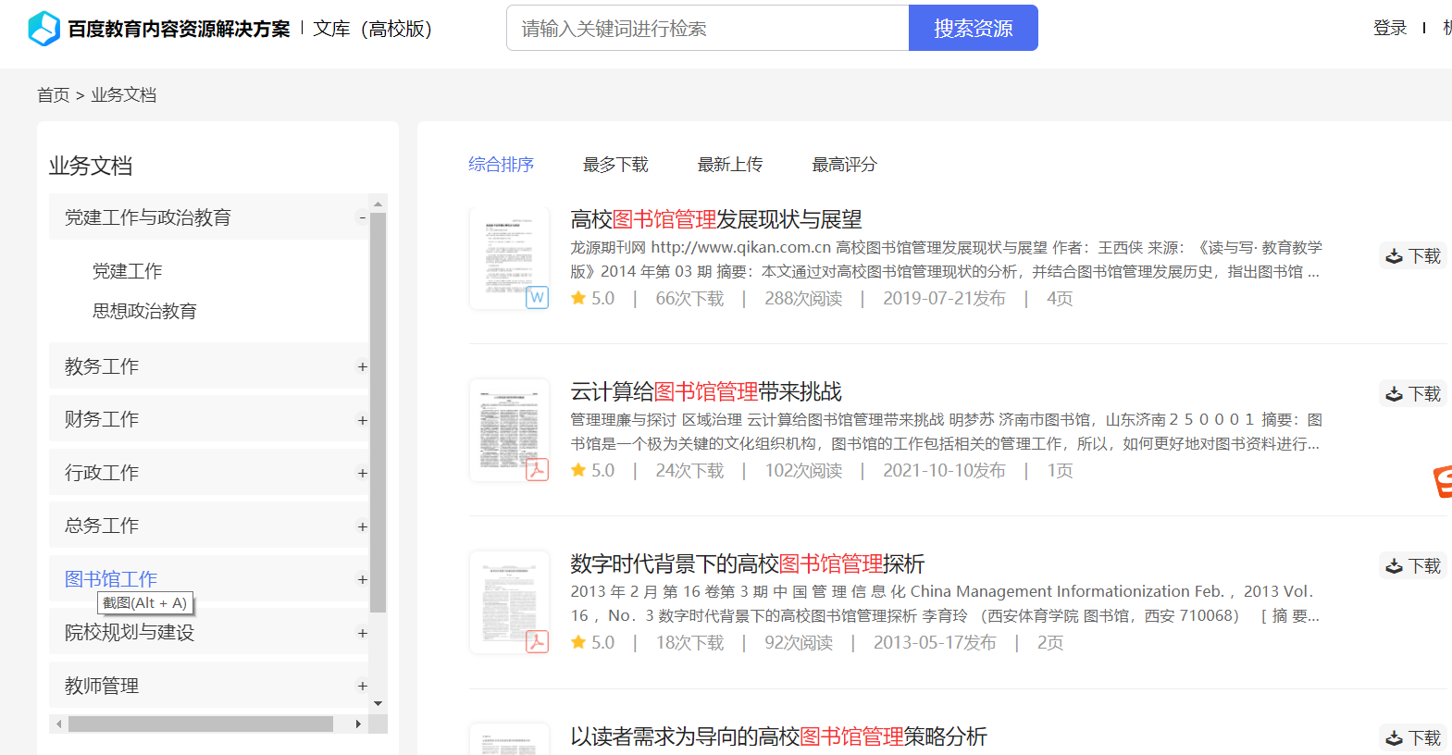
2、业务文档
二级页面有细致分类
业务文档中有不同分类：例如党建工作和政治教育、教务工作等。
点击进入二级页面后还有细致分类。

Slide 25
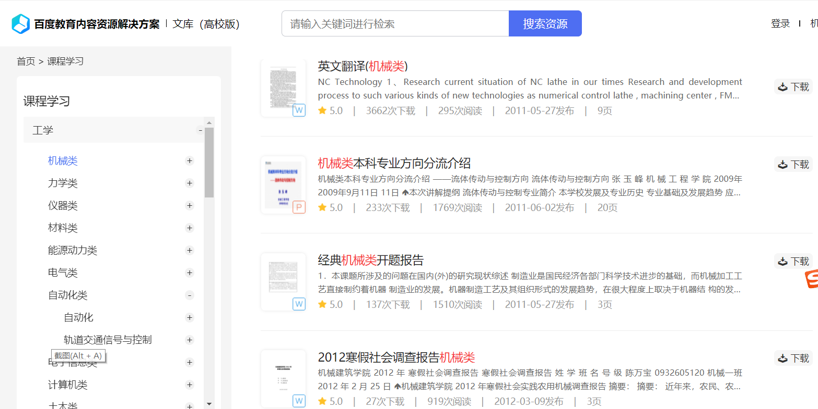
3.课程学习
二级页面有细致分类
通过课程学习可以找到不同学科的资料。
点击进入课程学习，二级页面还可以选择更细致的学科分类。

Slide 26
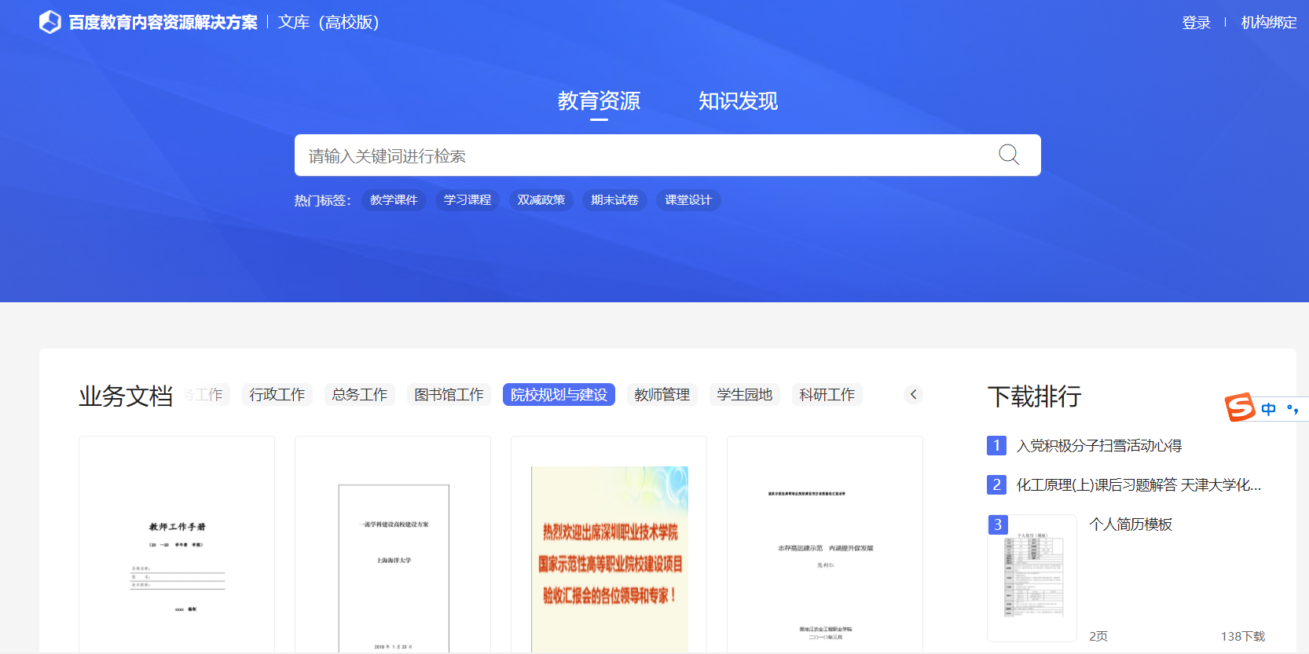
使用过程中有任何疑问
可以联系图书馆工作人员

